Slide 1
HACKATHON TEAM IT그것
(팀장)스마트IOT 정재민
스마트IOT 김형훈
스마트IOT 이상욱
빅데이터 김경민
빅데이터 정대민

Slide 2
목적
IT(그것)
목적
문제점
보완
구현
목적
Notes:
저희 it(그것)팀은 총 4개로 분류를 두어 발표를 진행하고자 합니다.
파랑색은 목적, 빨강색은 문제점, 노랑색은 보완, 마지막 초록색은 구현에 대한 내용을 담고 있습니다.

Slide 3
목적 Purpose
Notes:
그럼 첫번쨰 파랑색영역의 이야기 목적을 말씀드리겠습니다.

Slide 4




목적 Object
TEST
Notes:
한림대학교를 예시로 보아도 근처에는 많은 카페들이 운영되고 있습니다.
그리고 카페를 찾는 학생을 비롯한 사람들이 존재합니다.
하지만, 시험기간 등 많은 인원이 모이는 일정기간이 될 때 이용자들은 궁금해합니다.
과연 내가 갔을 때 자리가 있을까?
우리의 첫번쨰 목적은 좌석현황을 실시간으로 그리고 자동적으로 알아내는 것입니다.

Slide 5



Recognition 인 식
MOVE
Notes:
두번째 목표는 이용자들의 이동을 인식하는 것입니다.
카페 내부의 좌석 총 현황을 도출하는 것은 비교적 쉽습니다.
출입인원을 계산하면 되기 때문입니다. 하지만 좌석마다의 현황을 실시간으로 알아내는 것 그것을 저희는 알아내고자 합니다.

Slide 6
WHY
Notes:
그렇다면 이러한 목적을 왜 이루어야 할까요?

Slide 7
실시간 빈 좌석과 위치 파악
불필요한 시간낭비 및 동선 해소
자동화로 인한 회전율 상승
Notes:
우선 자동화된 시스템을 통하여 이용자들의 불필요한 동선과 시간낭비를 해소할 수 있습니다.
이로 인해서 카페는 회전율의 보장을 받을 수 있으며,
마지막 이용자와 카페가 서로 정보를 주고 받음으로써 상호작용 능력이 증가하기 때문입니다.

Slide 8
목적
IT(그것)
목적
문제점
보완
구현
목적
Notes:
하지만 이런 목적을 바라보면 문제점 또한 보이기 마련입니다.

Slide 9
문제점 Problem
Notes:
이번에는 빨강색영역 문제점에 대한 내용입니다.

Slide 10
WHAT
Notes:
무엇이 문제일까요?

Slide 11


?

Slide 12


Smoking
Toilet

Slide 13
?
Notes:
자동적으로 카페 내부의 사람들의 이동을 어떻게 파악할 것인가 입니다.

Slide 14



PRINT
EMPLOYEE
WEIGHT
CAMERA
Notes:
해결을 위해서 많은 생각들을 했습니다.
첫번쨰로는 가장 쉬운 근무자가 직접 확인하는 것인데 매우 비효율적이며, 자동화도 아닙니다.
두번쨰로는 무게센서를 이용하고자 했습니다. 하지만 좌석에 가방과 같은 짐을 두는 것과 이용자의 일시적 자리비움 등을 구별하기에는 매우 효과적이지 못했습니다.
세번쨰로는 도서관과 비슷하게 프린트로 좌석을 안내하는 것인데, 이것도 이용자 입장에서는 매우 불편하며 자리이동을 처리할때도 비효율적입니다.
마지막 영상처리 기술을 통한 방법입니다. 우선 나쁘지 않은 방법이지만 뭔가 더 좋은 방법이 있지 않을까…. 생각을 하게 되었습니다.

Slide 15
목적
IT(그것)
목적
문제점
보완
구현
목적
Notes:
그래서 3번째 노랑색영역 보완에서 그 더 나은 방법에 대해서 말씀드립니다.

Slide 16
보완 Supplementation
Notes:
영상보다는 좀 더 간단하고 좌석현황과 내부의 이동을 구별하기 좋은 방법이 있을까 ?

Slide 17
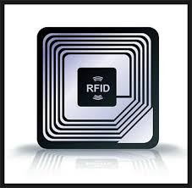
R F I D radio frequency identification
Notes:
저희 팀은 그것이 RFID를 그 해답이라고 생각했습니다.
칩의 크기도 다양하게 출시되어 있는 상황이고 그렇기에 매우 작은 크기의 칩도 쉽게 구할 수 있습니다.
또한 관리에 대해서도 비교적 접근이 편한 방법이라고 생각됩니다.

Slide 18

Solution is
ADD
Notes:
그렇다면 이 RFID를 어떻게 카페에 적용시키는가 입니다.
저희는 컵에 RFID를 장착하는 방법을 해결방안으로 제시하고자 합니다.
컵에 고유한 아이디를 가지는 RFID칩을 내장 혹은 부착하여 제공하는 것입니다.

Slide 19
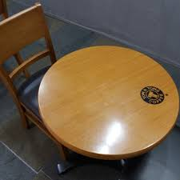





RFID
센서
RFID
칩
Notes:
그리하여 테이블마다 설치된 RFID센서와 만나 반응하게 되고 이에 대한 정보를 카운터와 컴퓨터에 보내어 감지합니다.

Slide 20
A
Seat movement
B
C
D
Notes:
그렇다면 자리이동에 대해서는 RFID로 어떻게 보완할까요?
앞에서 말씀드린대로 RFID의 고유한 ID를 토대로 A~D로 이동하여도 각 테이블마다의 센서가 컵의 RFID를 인지하여
이전의 좌석의 신호를 끊고 새로운 좌석의 신호를 받아드림으로써 실시간으로 정보를 보내는 것입니다.

Slide 21
목적
IT(그것)
목적
문제점
보완
구현
목적
Notes:
이제는 마지막 초록색영역 구현의 차례입니다.

Slide 22
구현 Realization
Notes:
목적과 문제점인식 그리고 보완도 중요하지만 이것들을 실현시킬 구현의 단계가 가장 중요하다고 생각됩니다.
구현의 세부적인 단계는
RFID센서와 칩의 반응구현
컴퓨터에 연동구현
프로그래밍 구현 입니다.

Slide 23



Arduino
Processing
Notes:
저희는 아두이너와 프로세싱프로그램을 통하여 이를 구현화하였습니다.

Slide 24
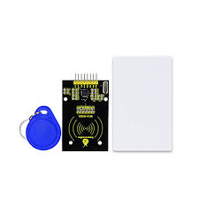
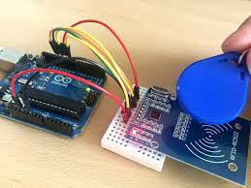
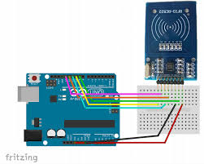
Arduino RFID Set
Notes:
화면에 보이시는 것은 아두이너로 RFID를 구현화시켜주는 SET입니다. 가운데 보이는 것이 감지센서이며 양쪽으로는 코인 카드 형태의 RFID칩을 내장하고 있습니다.
다음은 아두이너와 RFID센서를 연결하기 위한 회로도 입니다. 연결에 따른 회로 및 내용들이 더 있지만 우선 대표적인 연결회로만 보여드리고
다음은 연결된 아두이너와 센서를 통해 RFID칩을 접근시켰을 시 반응하는 모습을 보여드리고 있습니다.
이 단계를 통하여 우선적으로 RFID 센서와 칩에 대한 반응을 구현했습니다.

Slide 25
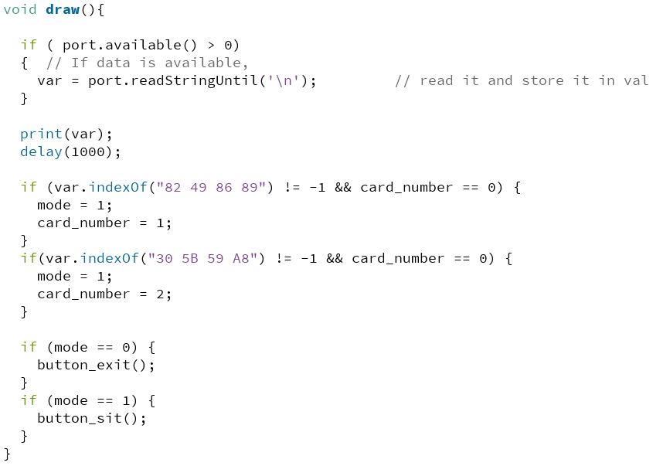
Processing

Slide 26
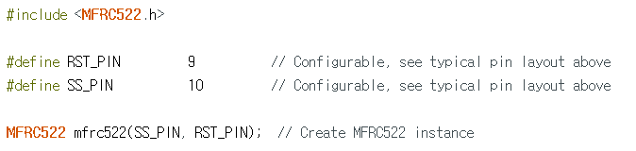
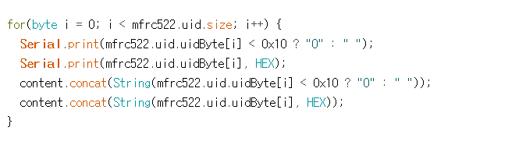
Sketch

Slide 27
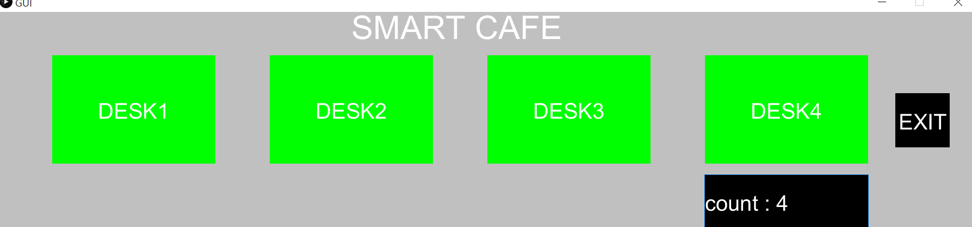
Before

Slide 28
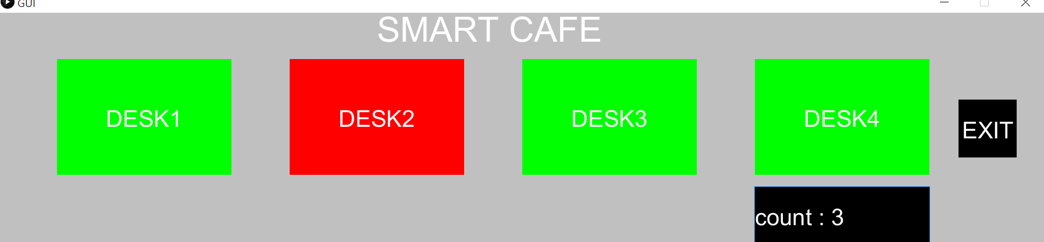
After

